Slide 1

CHÀO MỪNG CÁC EM ĐẾN VỚI TIẾT HỌC
GV: Chu Thị Trâm
Notes:
BÀI GIẢNG ĐƯỢC THỰC HIỆN BỞI HUY DUẨN. GMAIL: huyduan2410@gmail.com - https://www.facebook.com/huyduan24/

Slide 2


KHỞI ĐỘNG

Slide 3
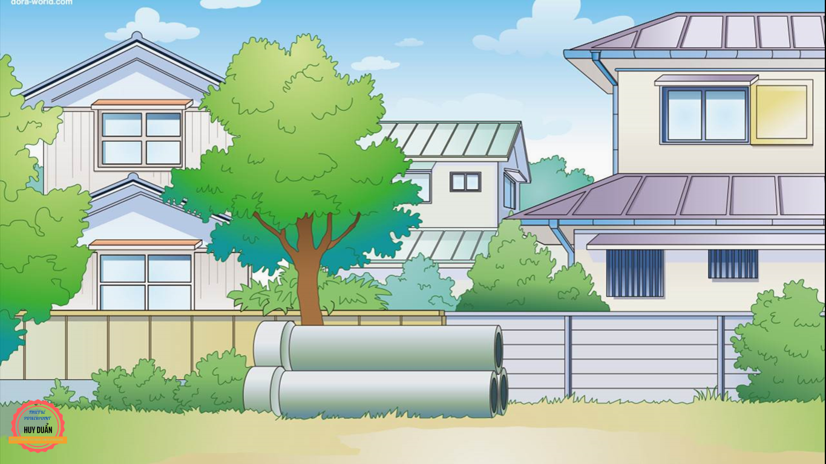




MẢNH GHÉP

Slide 4









Slide 5




800 + 10 + 9 =
A. 189
B. 819
C. 918
D. 891

Slide 6

189 - 79
A. 120
B. 100
C. 110
D. 119

Slide 7

Điền dấu (>, <, = ) thích hợp vào ô trống:
850 – 50 200 + 600
?
A. >
B. <
C. =

Slide 8


Tính:
$$\underline{+\begin{aligned} 443 \\ 453\end{aligned}}$$
?
A. 896
B. 885
C. 879
D. 886

Slide 9

Tính:
$$\underline{+\begin{aligned} 443 \\ 453\end{aligned}}$$
?
A. 896
B. 885
C. 879
D. 886

Slide 10


Tính:
$$\underline{−\begin{aligned} 443 \\ 353\end{aligned}}$$
?
A. 70
B. 80
C. 60
D. 90

Slide 11

THU NHẬP – KIỂM ĐẾM

Slide 12

TIẾT 1

Slide 13




Slide 14

Quan sát các hình bên được xếp bởi hình khối nào?
Khối lập phương, khối cầu

Slide 15
Đếm số lượng mỗi loại hình khối?
Khối lập phương: 9
Khối cầu: 13

Slide 16
THU NHẬP – KIỂM ĐẾM
Mỗi đối tượng được ghi bằng 1 vạch
Khối lập phương:
9
Khối cầu:
13

Slide 17
THU NHẬP – KIỂM ĐẾM
Mỗi đối tượng được ghi bằng 1 vạch
Quy ước:
Vạch đơn
Vạch 5

Slide 18
1
Số ?
?
?
7
3
?
?
16
14

Slide 19

Củng cố: Số?
?
?
4
10
?
?
6
15
?
?
11
17

Slide 20

CỦNG CỐ - DẶN DÒ

Slide 21


Tạm biệt và hẹn gặp lại

